Slide 1
საწარმოთა ბუღალტრული ბალანსის ანალიზის აქტუალური საკითხები
საწარმოთა ბუღალტრული ბალანსის ანალიზის
აქტუალური საკითხები
ბესიკ ბაუჩაძე
2021წ

Slide 2
ბალანსის ანალიზის ამოცანებია:
1. შეაფასოს ორგანიზაციის ქონების და ქონების წყაროების (აქტივები და ვალდებულებები, საკუთარი კაპიტალი ) დინამიკა და სტრუქტურა;
2. შეაფასოს ორგანიზაციის გადახდისუნარიანობა და ორგანიზაციის სიახლოვე გაკოტრებასთან;
3. შეაფასოს ორგანიზაციის ფინანსური სტაბილურობა;
4. მოხდეს ორგანიზაციის ფინანსური შედეგების შეფასება;
5. შეაფასოს ორგანიზაციის კაპიტალის დინამიკა და სტრუქტურა;6. შეაფასეთ ორგანიზაციის ფულადი ნაკადები

Slide 3
ბალანსის ანალიზის მიზნები:

Slide 4
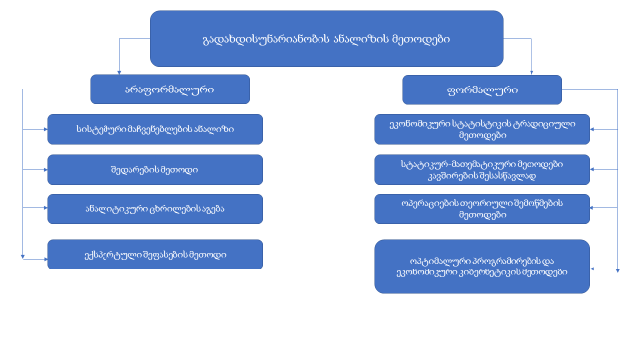
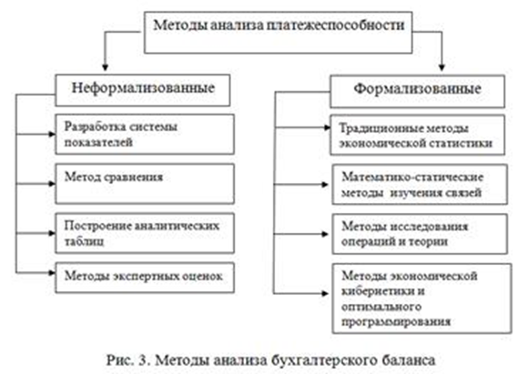
მეთოდები

Slide 5
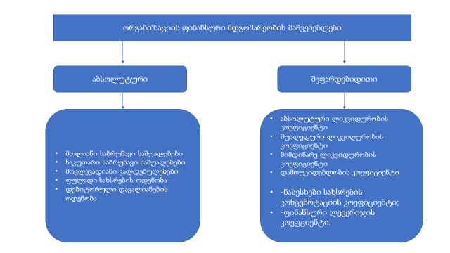
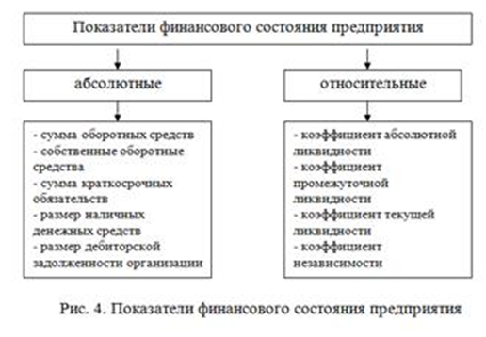

Slide 6
ბალანსის ანალიზის ეტაპები:
1 .ბალანსის დინამიკისა და სტრუქტურის ანალიზი
რომ "კარგი" ბალანსი აკმაყოფილებს შემდეგ პირობებს:
1. საანგარიშო პერიოდის ბოლოს ბალანსის ვალუტა იზრდება ამ პერიოდის დასაწყისთან შედარებით და მისი ზრდის ტემპი უფრო მაღალია, ვიდრე ინფლაციის მაჩვენებელი, მაგრამ არ აღემატება შემოსავლის ზრდის ტემპს;
2. სხვა თანაბარ სიტუაციაში, მიმდინარე აქტივების ზრდის ტემპი უფრო მაღალია, ვიდრე არამატერიალური აქტივებისა და მოკლევადიანი ვალდებულებების ზრდის ტემპი;
3. გრძელვადიანი დაფინანსების წყაროების ზომა და ზრდის ტემპი (საკუთარი კაპიტალი და გრძელვადიანი ნასესხები კაპიტალი) აღემატება არააქტიური აქტივების შესაბამის მაჩვენებლებს;
3. გრძელვადიანი დაფინანსების წყაროების ზომა და ზრდის ტემპი (საკუთარი კაპიტალი და გრძელვადიანი ნასესხები კაპიტალი) აღემატება არააქტიური აქტივების შესაბამის მაჩვენებლებს;
4. საკუთარი კაპიტალის წილი ბალანსში არანაკლებ 50% -ისაა;
5. მისაღები და გადასახდელი დავალიანების ზომა, წილი და ზრდის ტემპები დაახლოებით იგივეა;
6. ბალანსში არ არის აღმოჩენილი ზარალი.

Slide 7
მეორე ეტაპი
ორგანიზაციის ფინანსური სტაბილურობის ანალიზი
ფინანსური სტაბილურობის აბსოლუტური მაჩვენებლები:
• რეალური კაპიტალის (წმინდა აქტივების) არსებობა;
• საკუთარი საბრუნავი კაპიტალისა და წმინდა საბრუნავი კაპიტალის არსებობა.
ფინანსური სტაბილურობის ფარდობითი მაჩვენებლებია ფინანსური სტაბილურობის კოეფიციენტები (კაპიტალის ფინანსური სტრუქტურა).
ფინანსური სტაბილურობის ანალიზის ძირითადი ინდიკატორების სისტემა:
ა) საკუთარი საბრუნავი კაპიტალი:
საკუთარი კაპიტალი - მიმდინარე აქტივები + დებიტორული დავალიანება
ბ) წმინდა სამუშაო კაპიტალი:
საკუთარი კაპიტალი + საწარმოს მიერ გამოყენებული გრძელვადიანი ნასესხები კაპიტალის ოდენობა (მისი გრძელვადიანი ფინანსური ვალდებულებების ჯამი) - მიმდინარე აქტივები
გ) კაპიტალის კონცენტრაციის კოეფიციენტი: (ფინანსური დამოუკიდებლობა)
K= საკუთარი კაპიტალი/ აქტივების ჯამი
დ) ფინანსური დამოკიდებულების კოეფიციენტი (ნასესხები კაპიტალის კონცენტრაცია):ნასესხები კაპიტალი / აქტივები, სადაც, ნასესხები კაპიტალი = მოკლევადიანი ვალდებულებები +გრძელვადიანი ვალდებულებები.
ე) ნასესხები და საკუთარი სახსრების თანაფარდობა (ფინანსური ლევერიჯის კოეფი-ციენტი):ნასესხები კაპიტალი/საკუთარი კაპიტალი
ვ) კაპიტალის უსაფრთხოების კოეფიციენტი: საკუთარი კაპიტალი საანგარი שო პერიოდისბოლოს/საკუთარი კაპიტალი საანგარიშשო პერიოდის დასაწყის שი
ზ) კაპიტალის მანევრირების (მობილობის) კოეფიციენტი:საკუთარი საბრუნავი კაპიტალი / საკუთარ კაპიტალთან
თ) საკუთარი კაპიტალის თანაფარდობა (წმინდა კაპიტალი): საკუთარი საბრუნავი კაპიტა-ლი/საბრუნავი აქტივების საერთო თანხა

Slide 8
ეტაპი -3
საწარმოს ბალანსის ლიკვიდურობისა და გადახდისუნარიანობის ანალიზი
ბალანსის ლიკვიდურობა ნიშნავს საბრუნავი კაპიტალის ხელმისაწვდომობას, რაც პოტენციურად საკმარისია მოკლევადიანი ვალდებულებების დასაფარად. ბალანსის ლიკვიდურობა წარმოადგენს ორგანიზაციის გადახდისუნარიანობის საფუძველს. ბალანსის ლიკვიდურობის შეფასება შეიძლება განხორციელდეს სხვადასხვა მეთოდით, მათ შორის ძირითადი ლიკვიდურობის კოეფიციენტების გაანგარიშების საფუძველზე. თითოეული კოეფიციენტის გაანგარიშება მოიცავს მიმდინარე აქტივების გარკვეულ ჯგუფებს, რომლებიც განსხვავდებიან ლიკვიდურობის ხარისხით (ანუ, საწარმოო და კომერციული ციკლის განმავლობაში ფულადი სახსრების გადაქცევის შესაძლებლობა).

Slide 9
ეტაპი4.აქტივების მდგომარეობის ანალიზი
ბალანსის ანალიზის ფარგლებში საჭიროა გაანალიზდეს არამატერიალური და მიმდინარე აქტივების გამოყენების შემადგენლობა, სტრუქტურა და ეფექტურობა. მიმდინარე აქტივების ეფექტურობის შესაფასებლად გამოიყენება მომგებიანობის და ბრუნვის მაჩვენებლები.ზოგადად, საბრუნავი კაპიტალის ბრუნვის შესაფასებლად, შესაძლებელია შემდეგი ინდიკატორების რეკომენდაცია:
• საბრუნავი კაპიტალის ბრუნვის კოეფიციენტი: kob = N / ОА cf, სადაც N - გაყიდვების შემოსავალია; ОА cf - მიმდინარე აქტივების საშუალო ღირებულება.
• საბრუნავი კაპიტალის ბრუნვის პერიოდი: Po = OA av * D / N, სადაც D არის დღეების რაოდენობა გაანალიზებულ პერიოდში.
ბალანსზე არსებული არააქტიური აქტივების დინამიკის, შემადგენლობისა და სტრუქტურის ანალიზს უნდა დაემატოს ძირითადი საშუალებების ანალიზი.

Slide 10
ეტაპი-5.ბიზნეს საქმიანობის ანალიზი

Slide 11
მეექვსე ეტაპი. საწარმოს ფინანსური მდგომარეობის დადგენა

Slide 12
დასკვნა

